Slide 1
Шаблонизатор MODX
Факультет Интернета МФПУ СИНЕРГИЯ
Курс «Веб-разработка»
Илья Ершов

Slide 2
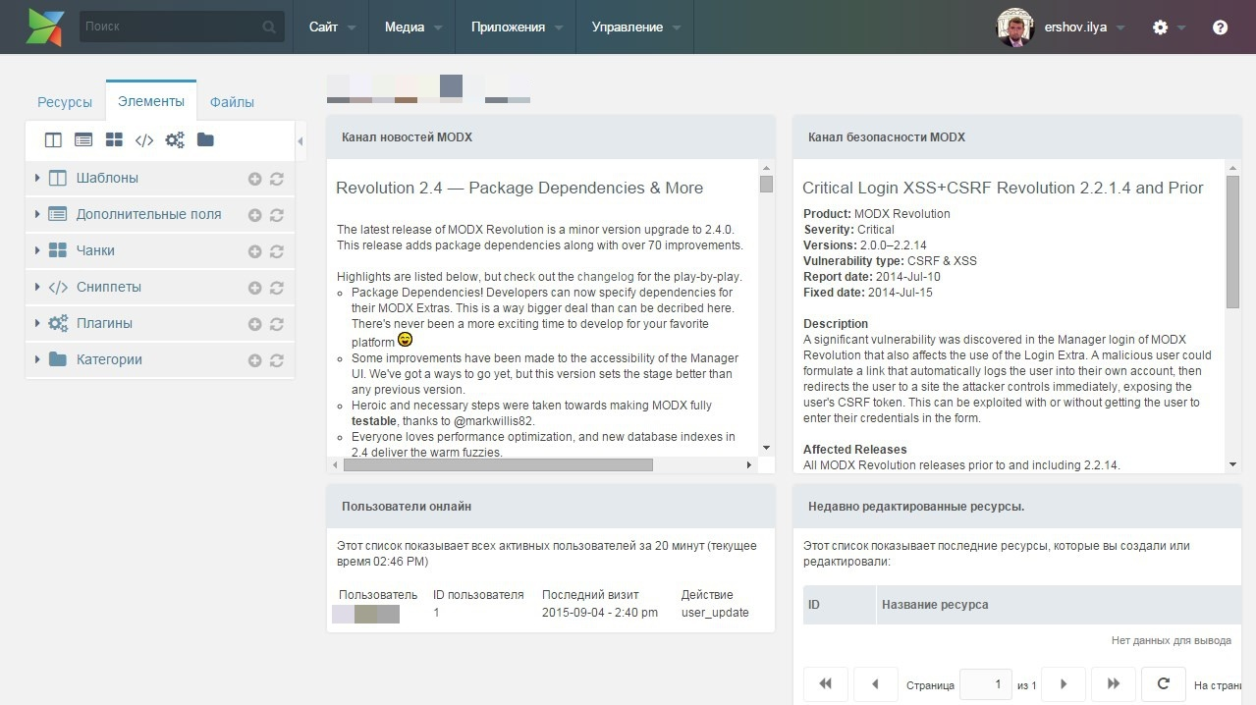
Админка MODX

Slide 3
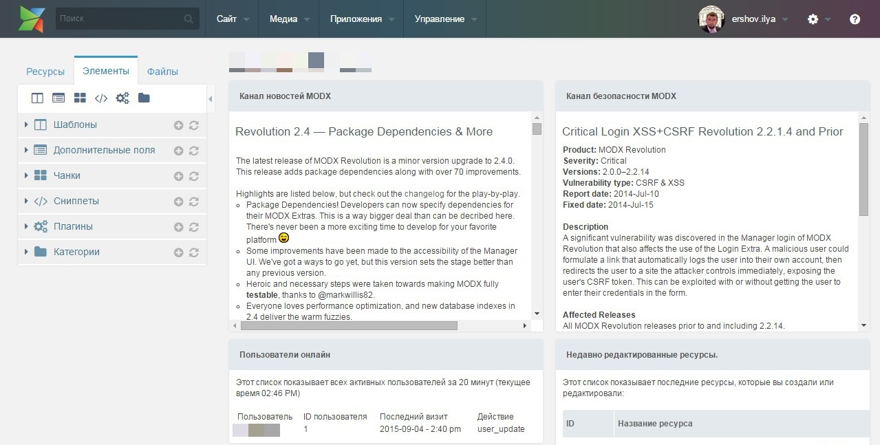
Админка MODX

Slide 4
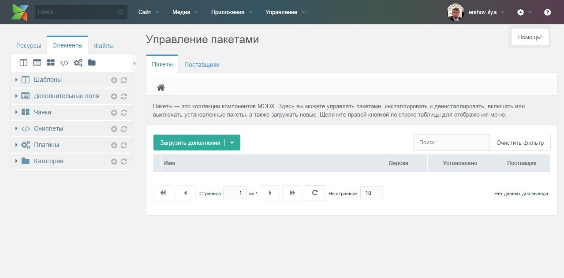
Компоненты MODX

Slide 5
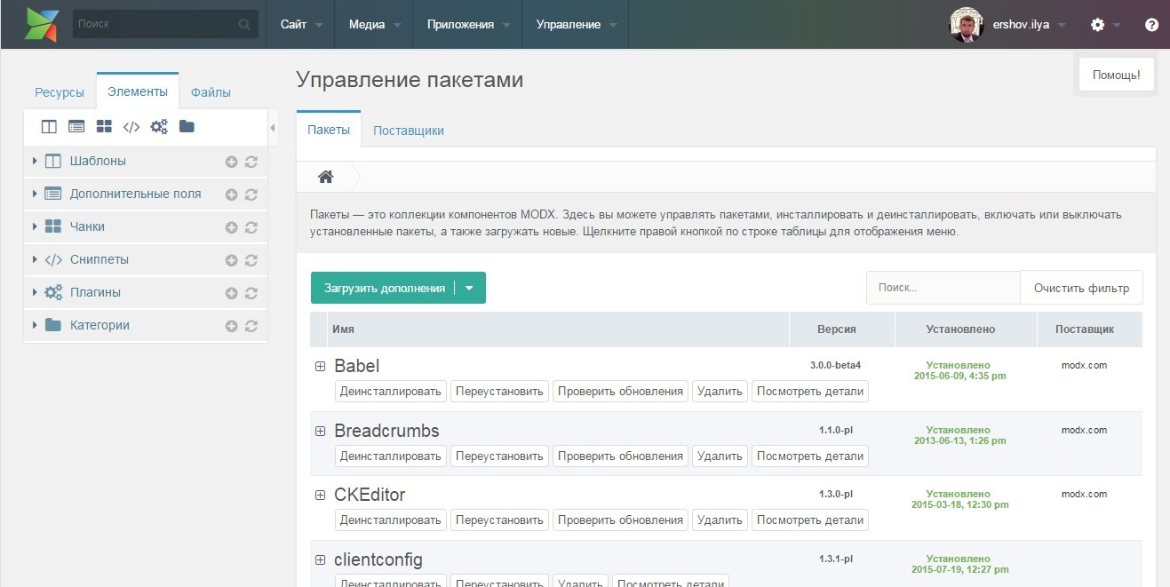
Компоненты MODX

Slide 6
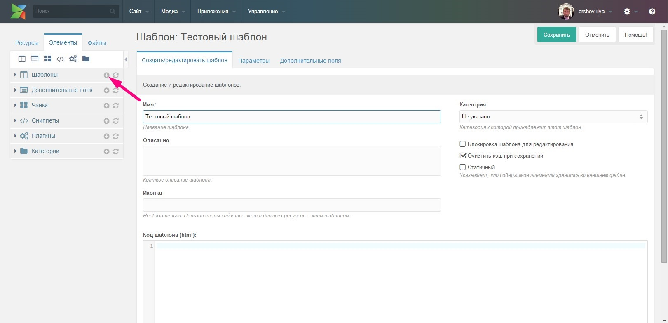
Новый шаблон

Slide 7
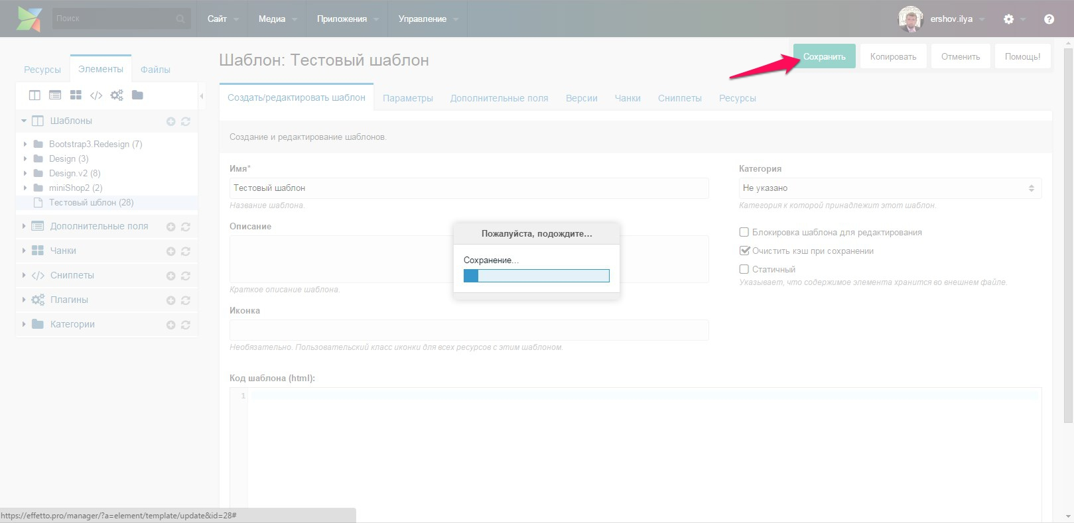
Новый шаблон

Slide 8
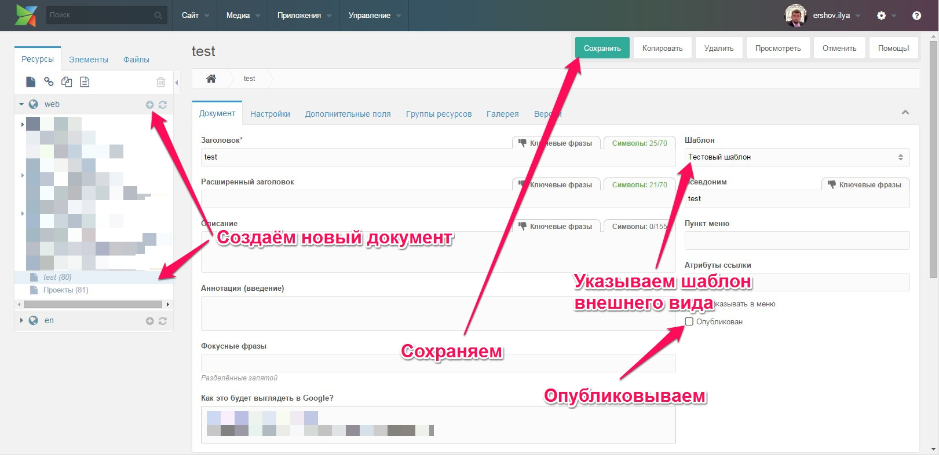
Новый документ

Slide 9
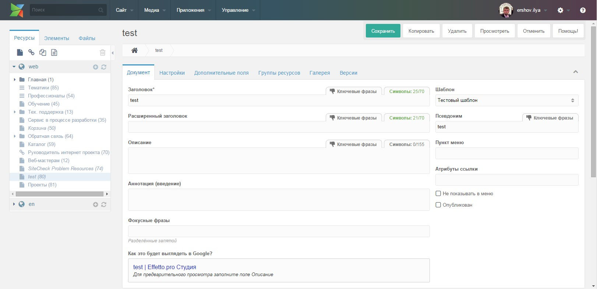
Новый документ

Slide 10
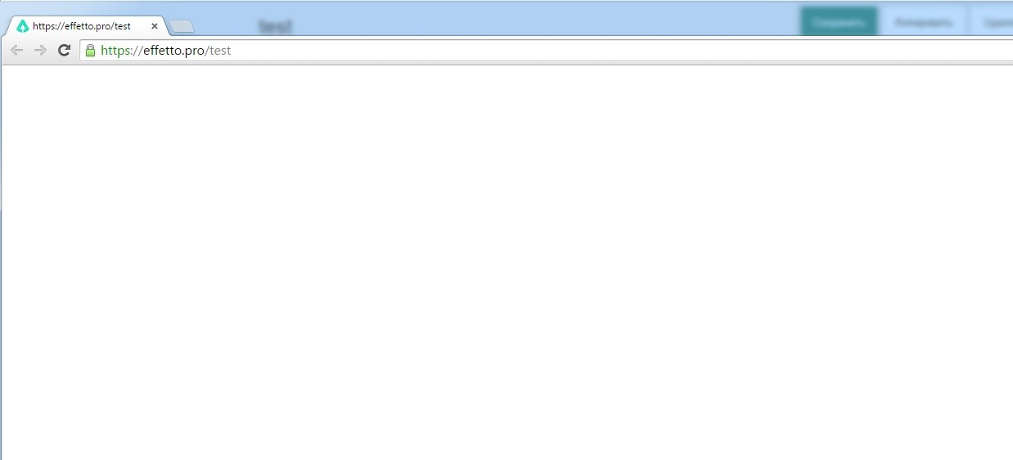
Новый документ
Пустой документ

Slide 11
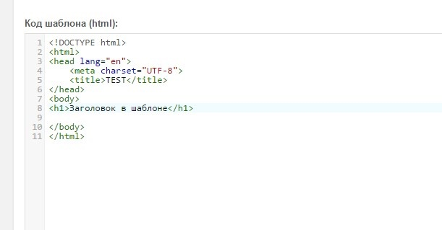

Редактирование шаблона

Slide 12
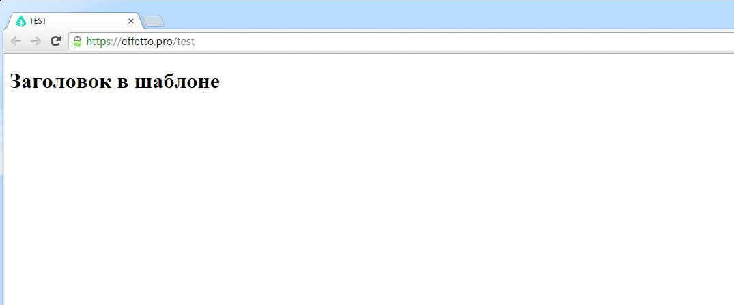
Редактирование шаблона

Slide 13
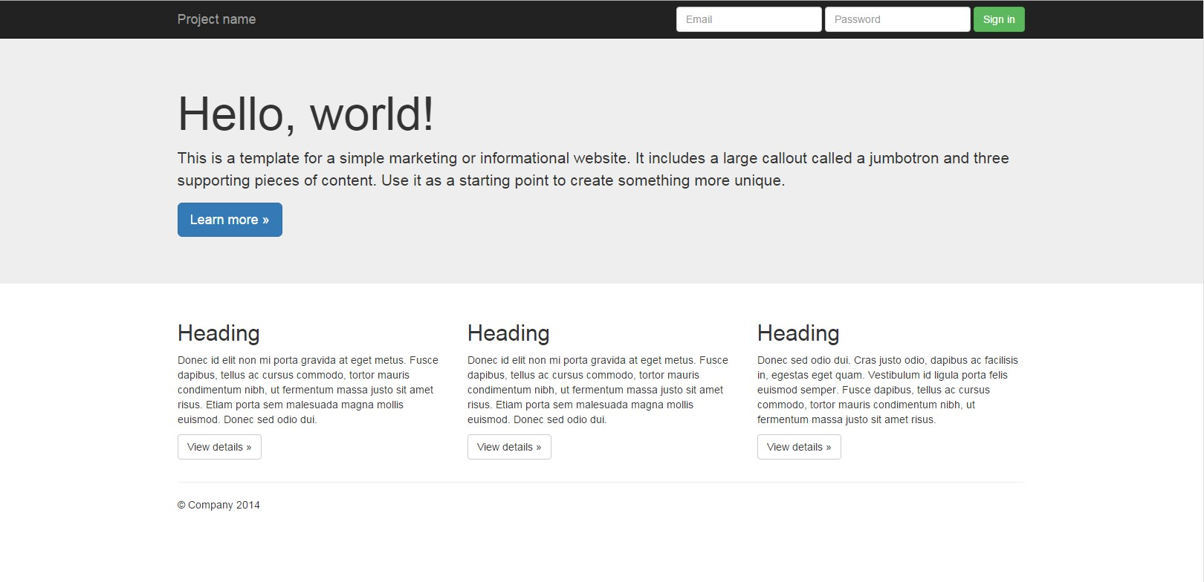
Шаблон Bootstrap
Bootstrap
//getbootstrap.com

Slide 14
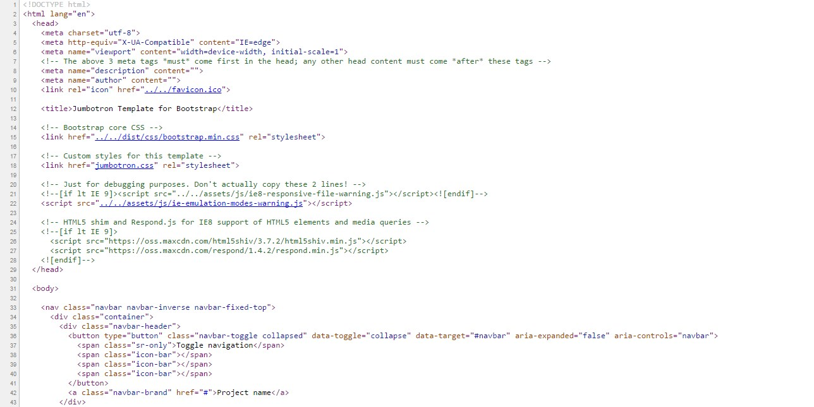
Исходный код страницы
Bootstrap
//getbootstrap.com

Slide 15
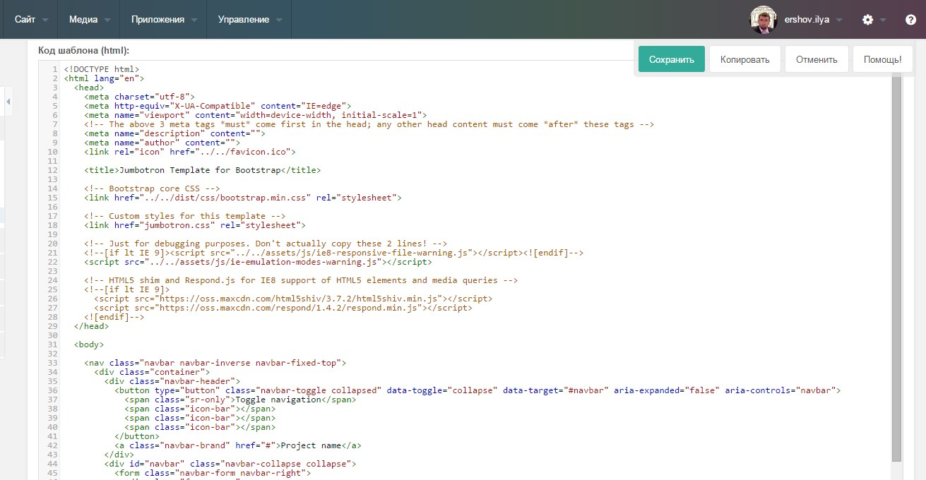
Копируем код страницы

Slide 16
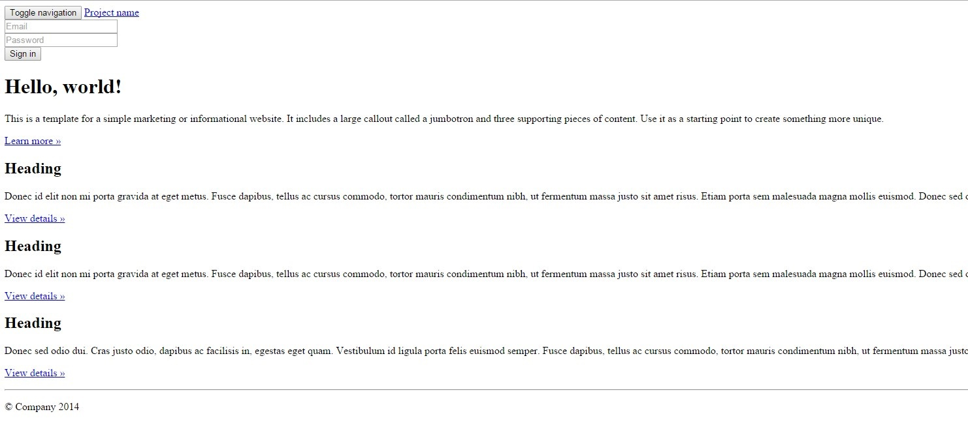
Страница без стилей

Slide 17
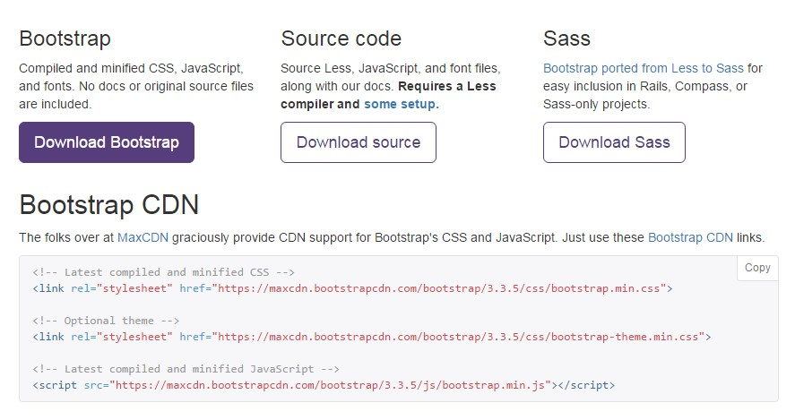
Getting started
Bootstrap
//getbootstrap.com

Slide 18
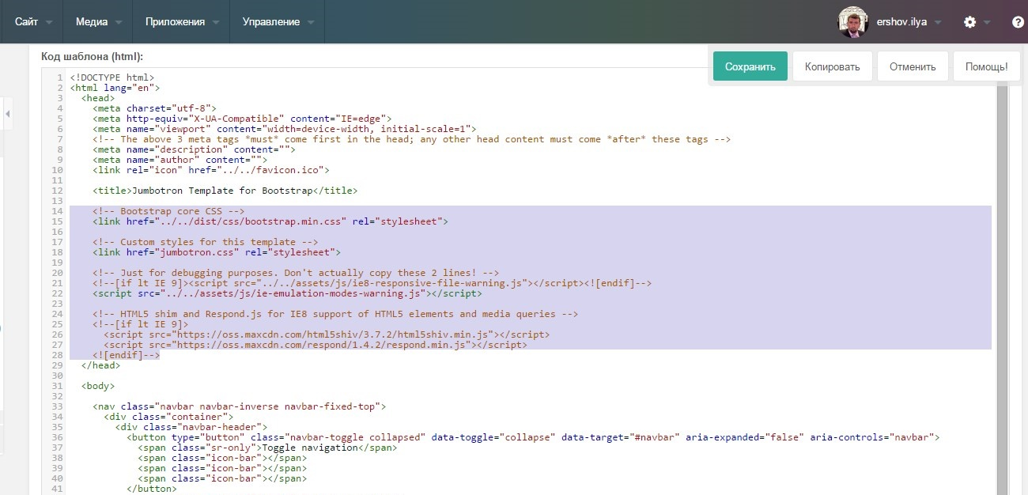
Подставляем скрипты и стили

Slide 19
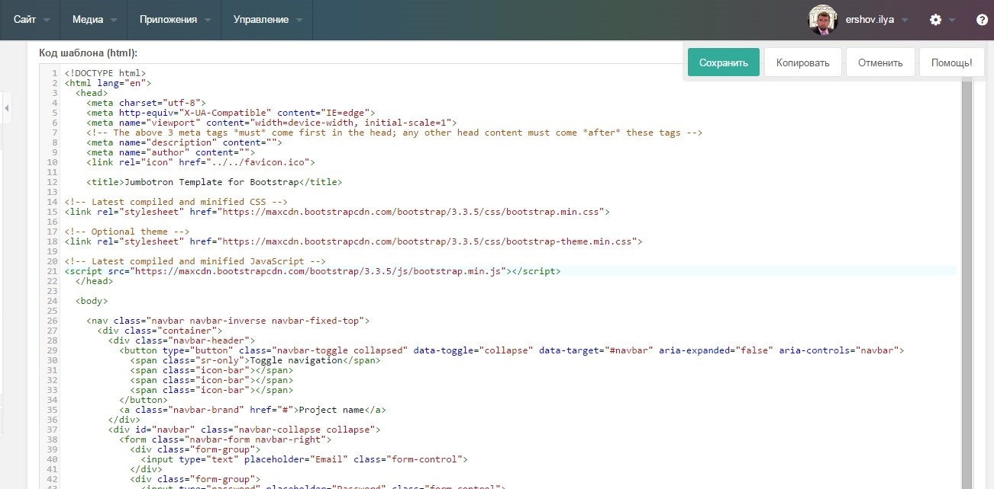
Подставляем скрипты и стили

Slide 20
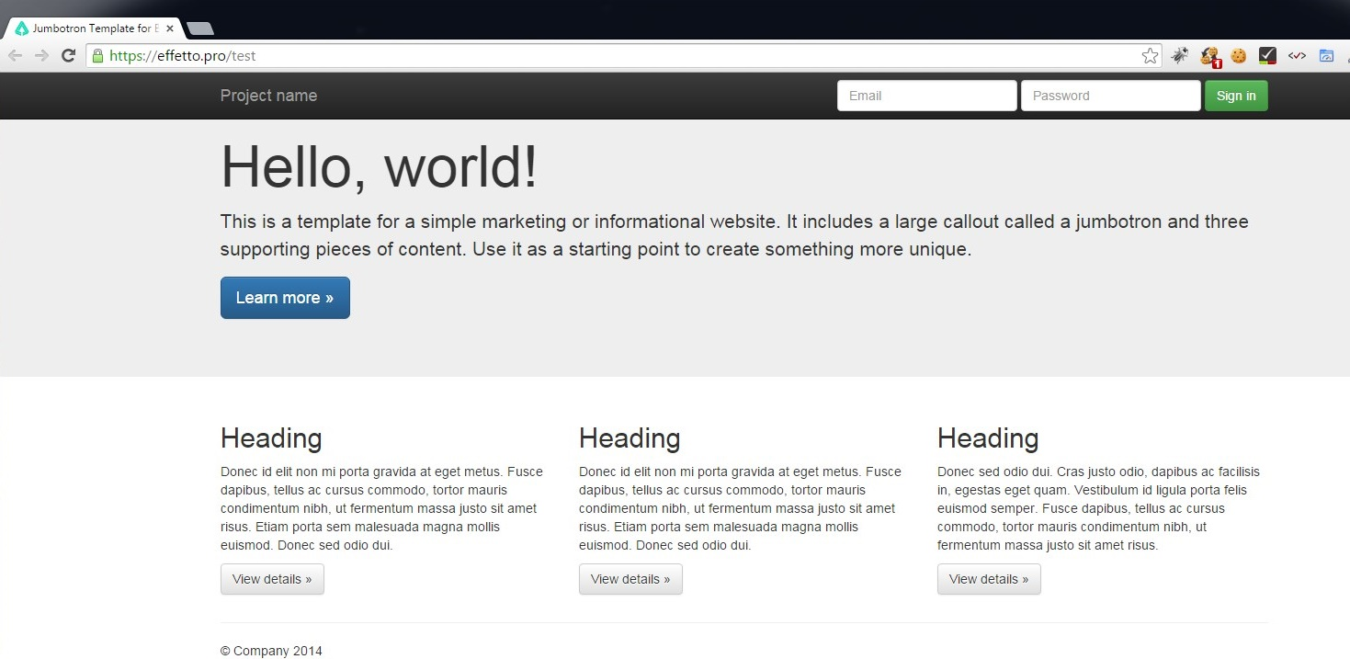
Страница отображается корректно

Slide 21
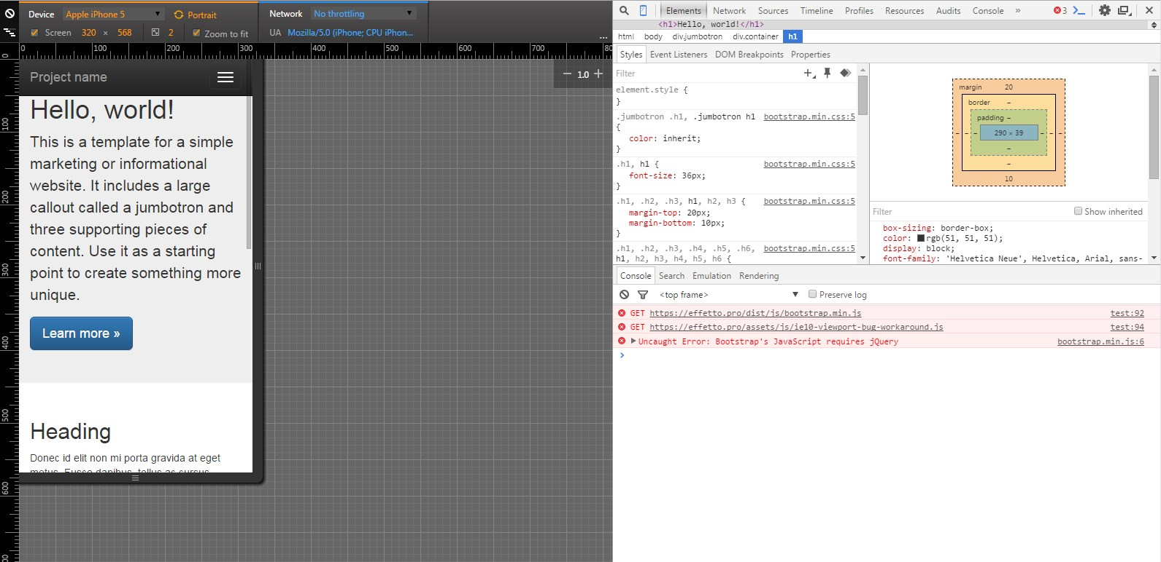
Адаптивность Bootstrap

Slide 22
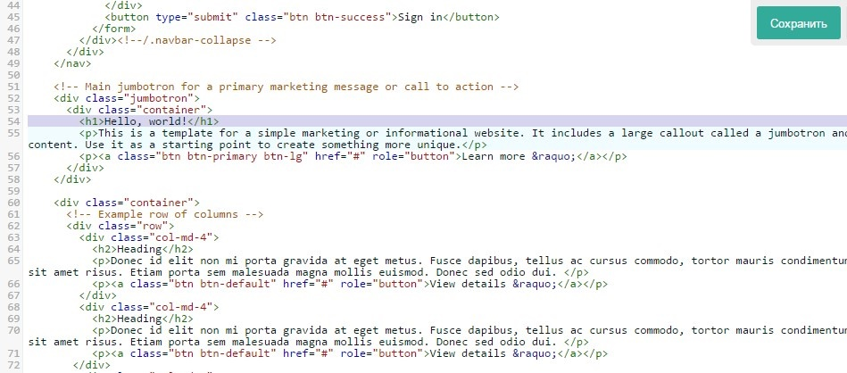
Плейсхолдер: [[*pagetitle]]

Slide 23
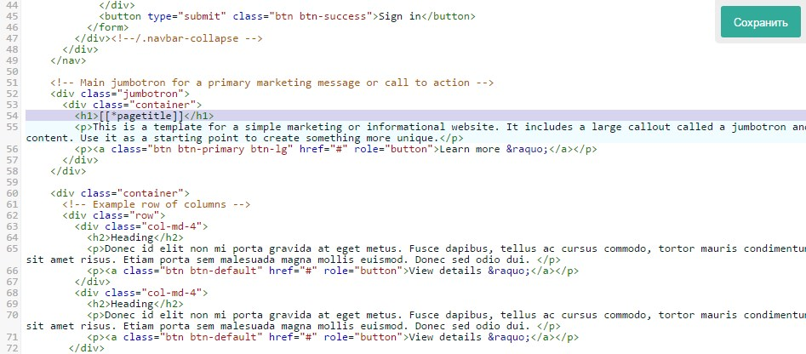
Плейсхолдер: [[*pagetitle]]

Slide 24
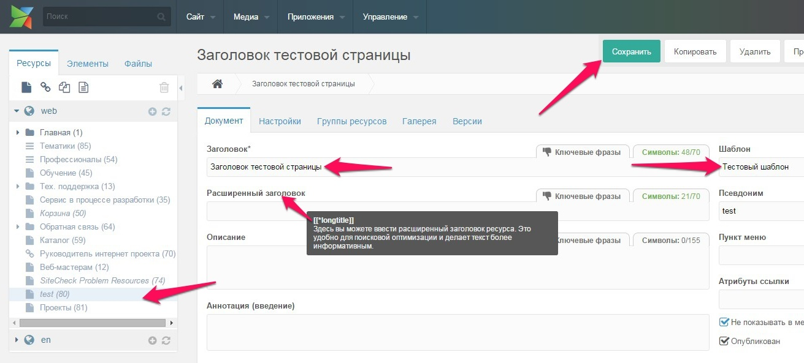
Редактирование страницы

Slide 25
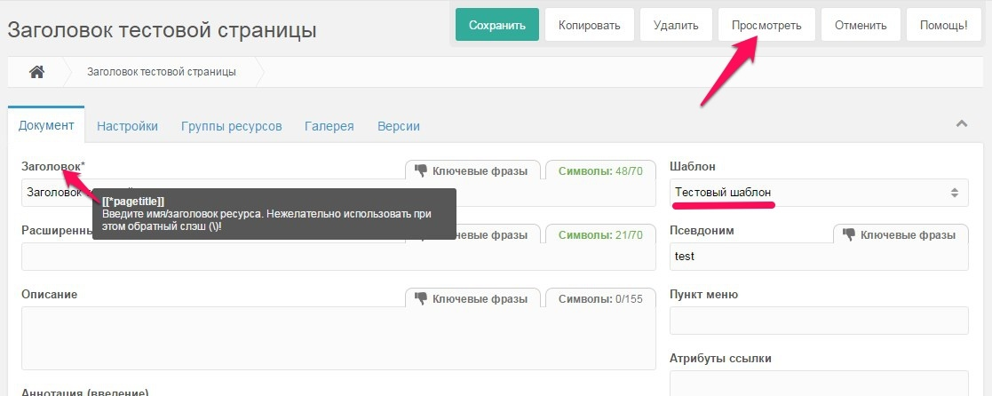
Редактирование страницы

Slide 26
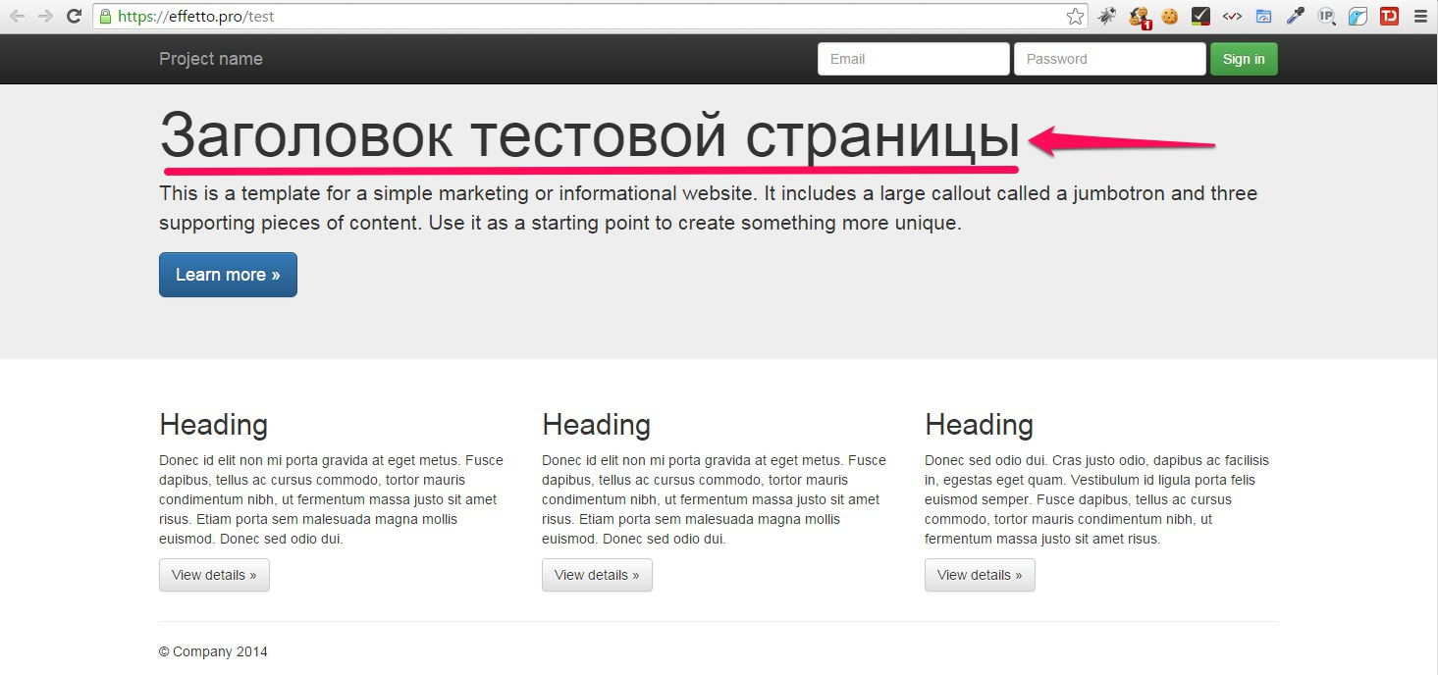
Редактирование страницы

Slide 27
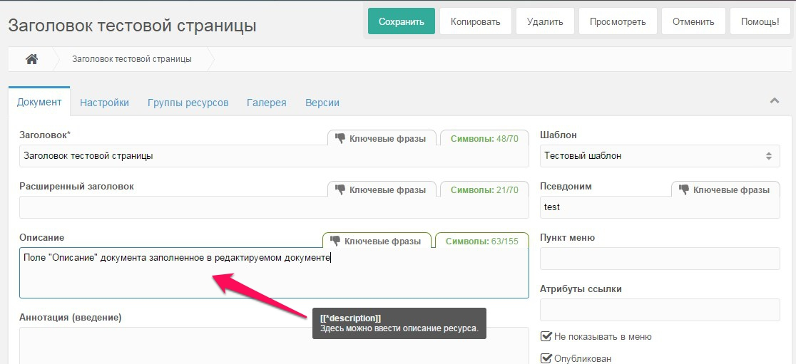
Редактирование страницы

Slide 28
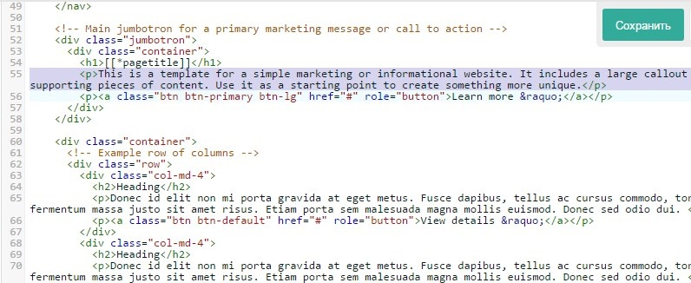
Редактирование шаблона

Slide 29
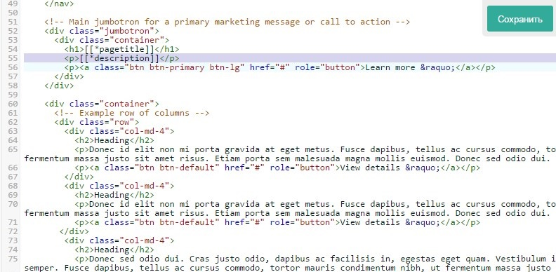
Редактирование шаблона

Slide 30
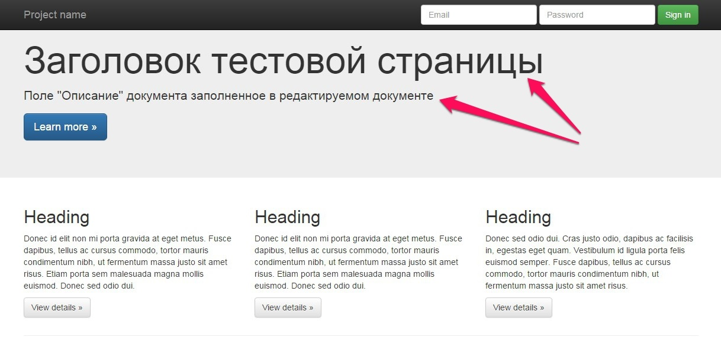
Редактирование страницы

Slide 31
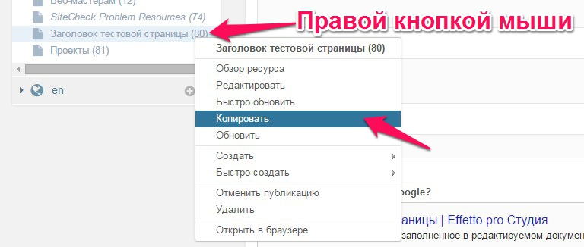
Ещё одна страница

Slide 32
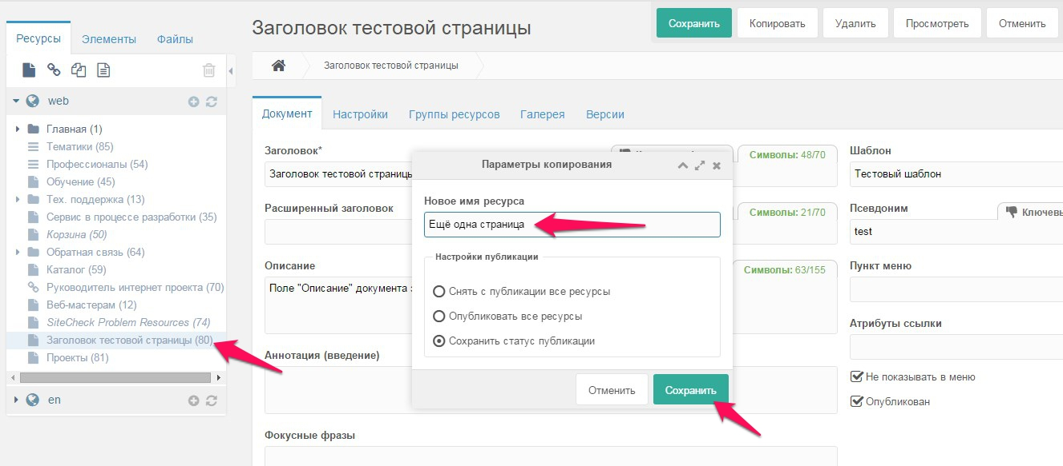
Ещё одна страница

Slide 33
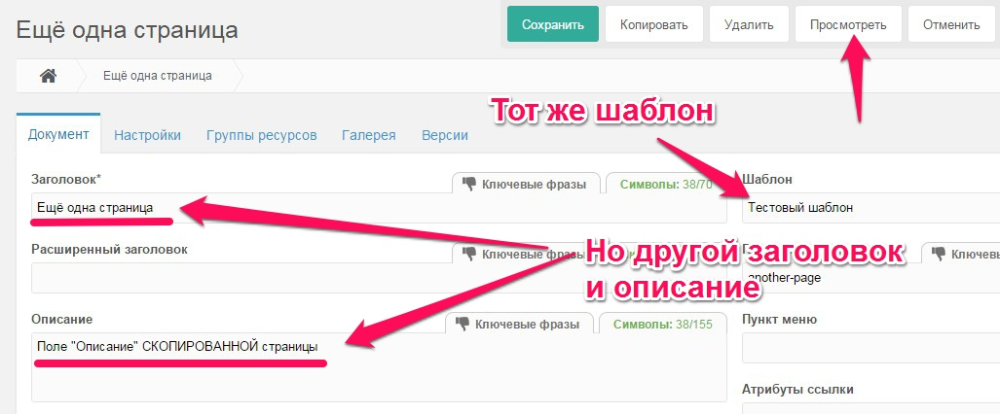
Ещё одна страница

Slide 34
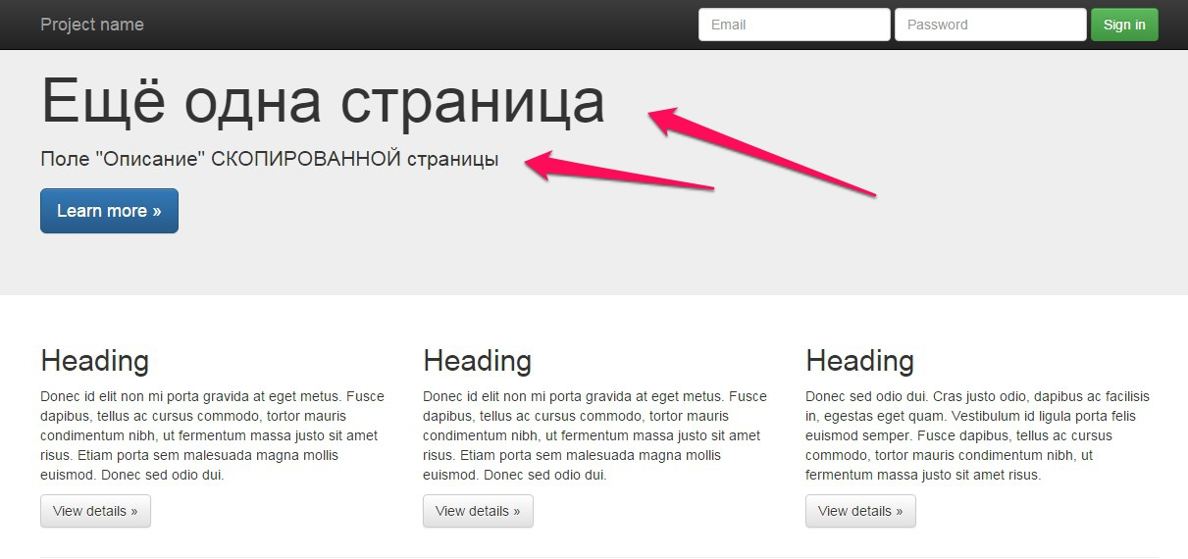
Ещё одна страница

Slide 35
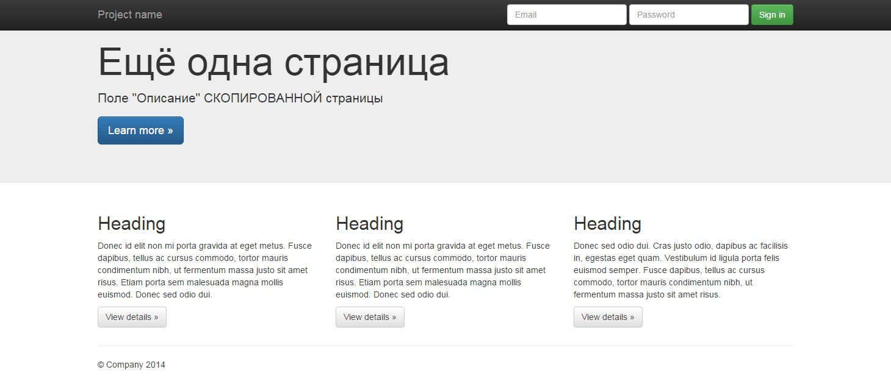
Чанки (Chunk - англ. Кусок)

Slide 36
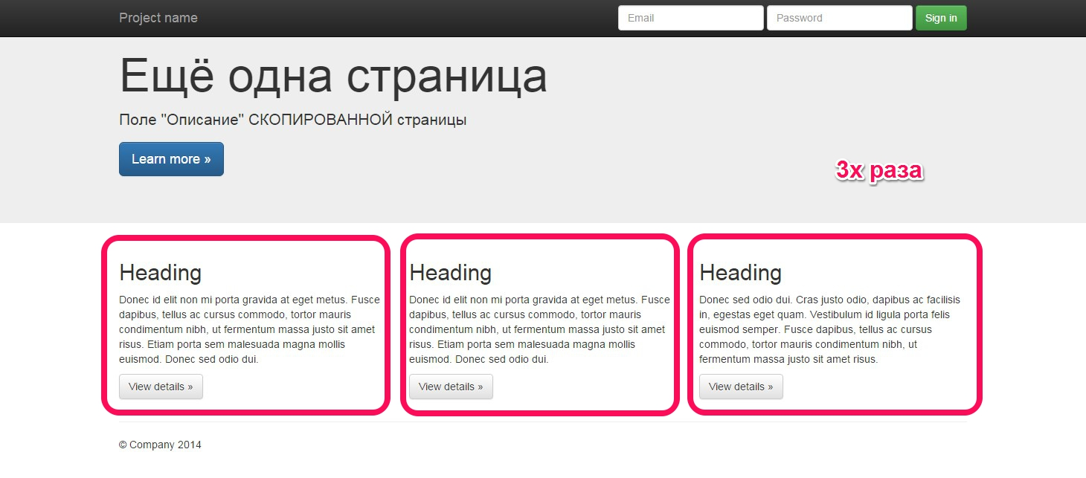
Чанки (Chunk - англ. Кусок)

Slide 37
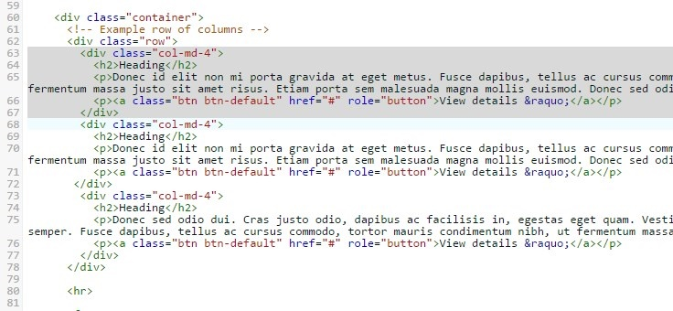
Чанки (Chunk - англ. Кусок)

Slide 38
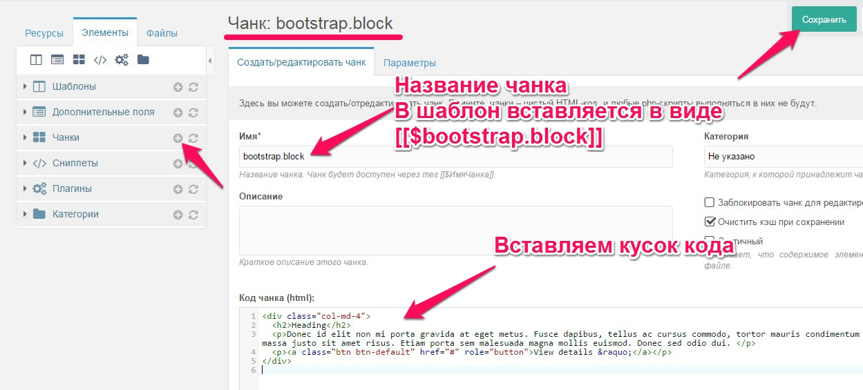
Новый чанк (кусок html/css/js кода)

Slide 39
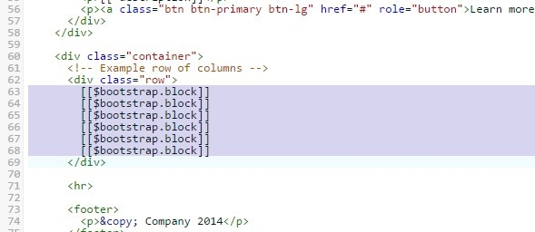
Использование чанка в шаблоне

Slide 40
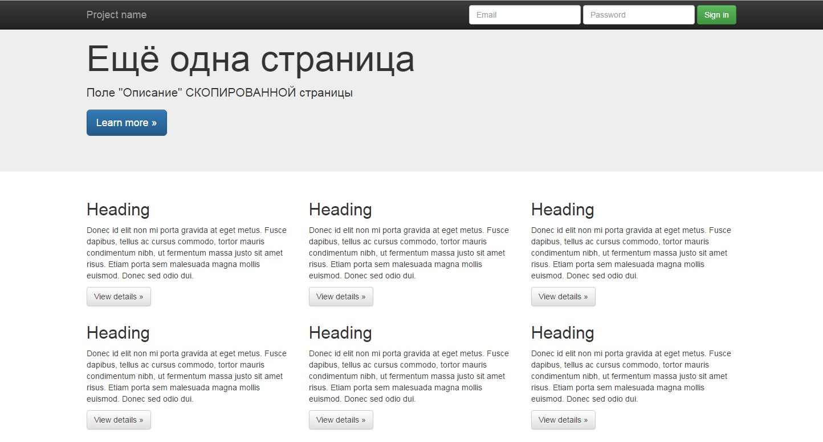
6 чанков

Slide 41
Все теги
Элементы контента | Тег MODX Revolution | Пример | Некэшируемый вызов
Поля ресурса | [[*field]] | [[*pagetitle]]
Переменные шаблона | [[*templatevar]] | [[*img]]
Чанки (html/css/js) | [[$chunk]] | [[$header]]
Сниппеты (php) | [[snippet]] | [[pdoMenu]] | [[!pdoMenu]]
Плейсхолдеры | [[+placeholder]] | [[+modx.user.id]] | [[+modx.user.id]]
Ссылки | [[~link]] | [[~10]] [[~[[*id]]? &scheme=`full`]]
Системные настройки | [[++system_setting]] | [[++site_name]]
Языковая переменная (для мультиязычных сайтов) | [[%language_string_key]] | [[%babel.submit]]
Комментарий | [[-comment]] | [[- закомментированный код]]

Slide 42
Спасибо за внимание

Slide 43
Илья Ершов
Ссылки и дополнительные
материалы на странице:
//j.mp/mfpa-links
Веб-разработчик, руководитель интернет-проектов
ershov.ilya@gmail.com
Skype: ershov.ilya
www.ershov.pw

